Slide 1

Nerf with normal
2023.11.23

Slide 2
Improving neural implicit surfaces geometry with patch warping
2022 cvpr

Slide 3
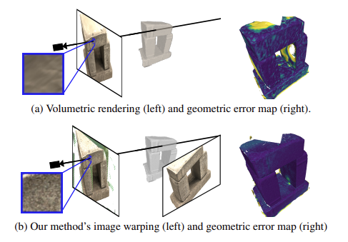
主要贡献
问题根源：
作者认为隐式神经渲染在高频信息的学习上存在缺陷，因此会影响模型对物体的建模
解决方案：
1，基于patch的warp方法来提供几何矫正。
2，基于1方法提出了对应的loss来处理极端情况
3

Slide 4
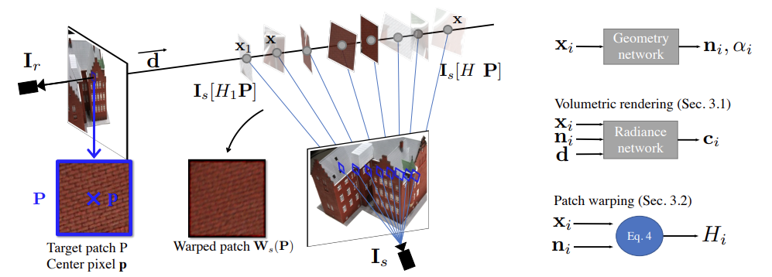
pipeline
为了提供更精确的模型，本文同时优化了基于隐式神经和基于mvs的渲染方法。
4

Slide 5
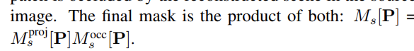
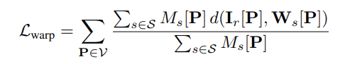
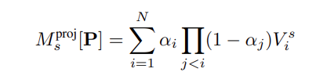
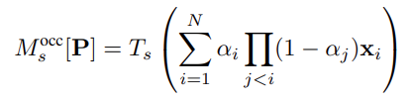
pipeline
由于warp会存在诸多误匹配、不在源图像范围内以及遮挡的现象，作者设置了两种对应的掩码：
1，投影掩码，剔除下述三种情况。
（1）投影点不在源图像内
（2）source图像和reference图像位于平面的两侧
（3）相机离平面太近
2，遮挡误差
Reference对应的点重投影到source可能出现遮挡，因此需要再查询对应射线的透明度。
5

Slide 6
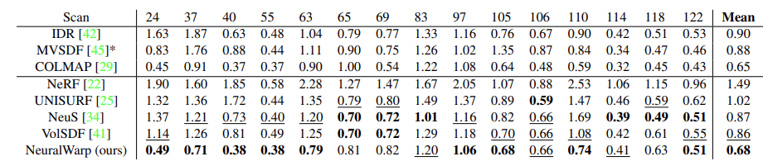
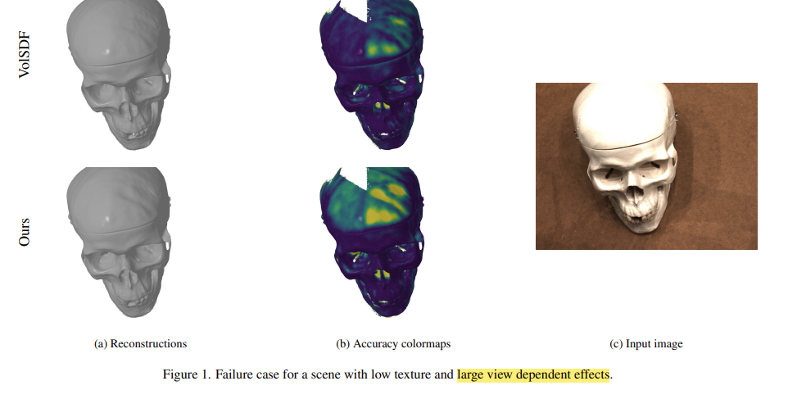
实验结果
6

Slide 7
优缺点分析
优点：
发现了sdf系列对高频表征的缺失问题，并利用了mvs进行合理的矫正。
缺点：
1，如果mvs完全可信，那么为什么要用隐式方法。
2，对于更普遍的存在高光的场景，表现不佳。
3，法向量的估计不准。
7

Slide 8
NeuRIS: Neural Reconstruction of Indoor Scenes Using Normal Priors
2022 eccv

Slide 9
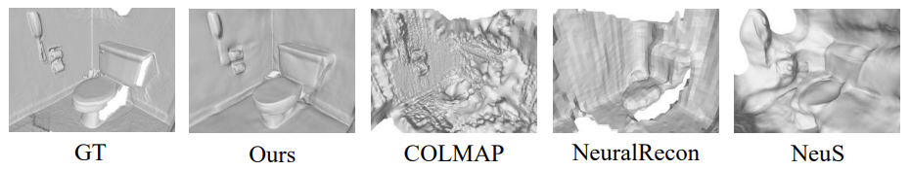
主要贡献
问题根源：
作者认为室内场景的三维重建由于缺乏纹理和先验导致效果不佳。
解决方案：
1，引入了预训练的室内法向量估计网络来提供信息。
2，提出两阶段的法向量监督方案来提升模型质量。
9

Slide 10
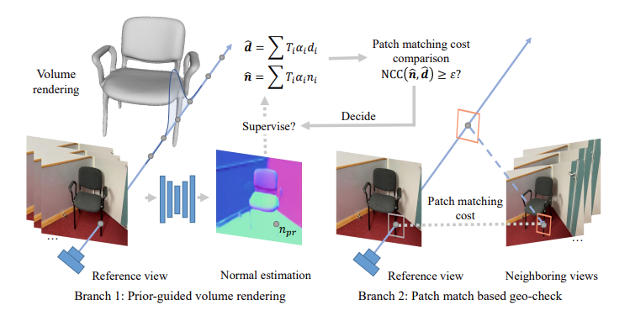
pipeline
阶段一：使用预训练网络得到的normal有监督训练隐式神经网络
阶段二：由于网络得到的normal过于平滑，不利于椅子腿等纤细结构的建模，因此使用mvs来剔除部分不合理的标签。
10

Slide 11
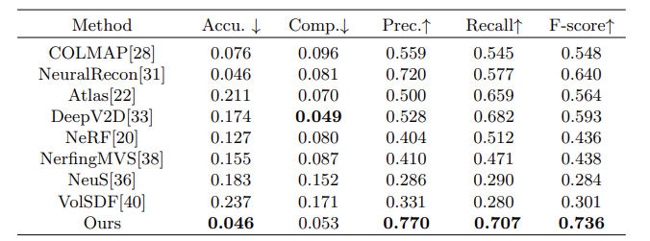
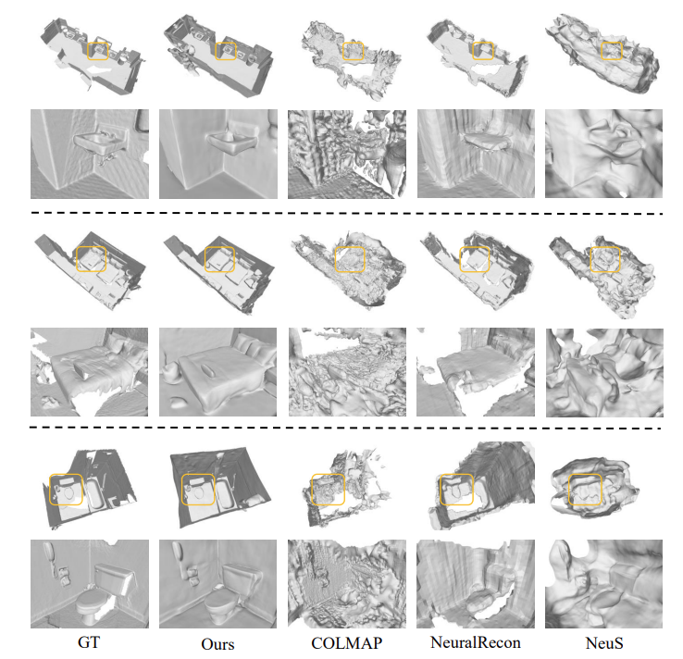
实验结果
11

Slide 12
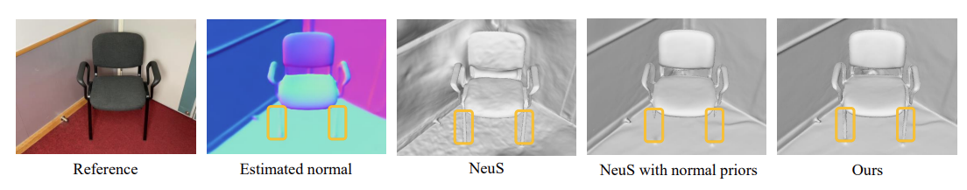
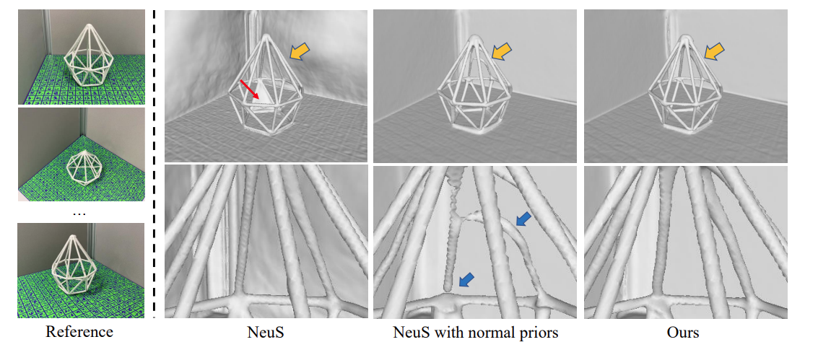
实验结果
不难发现，对平面的建模是有益的，但是对正常物体的建模是有害的，会导致过度平滑
12

Slide 13
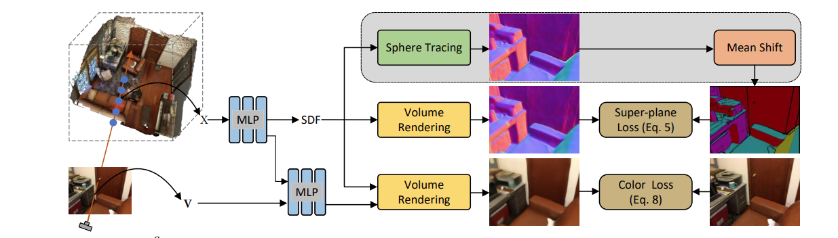
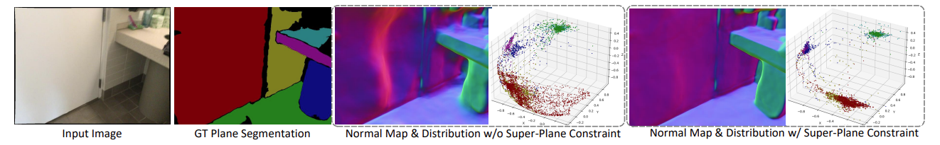
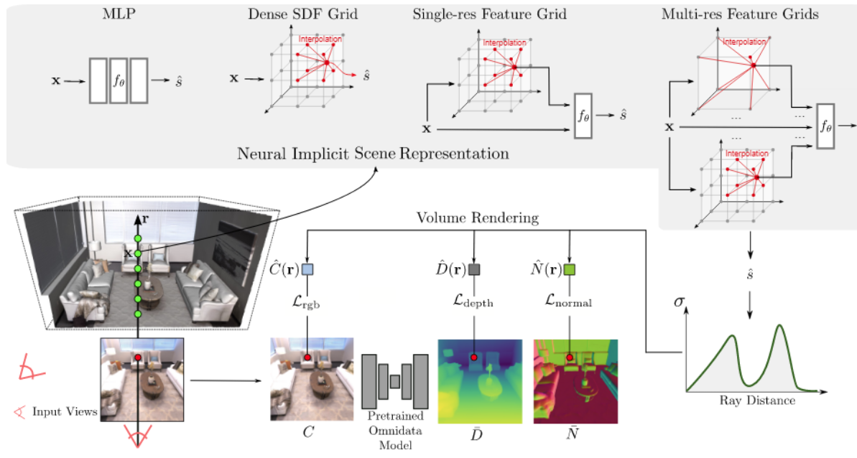
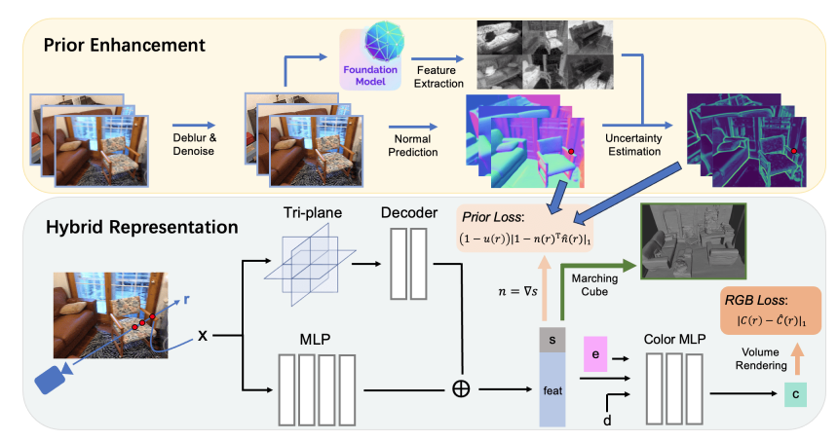
相关论文
CVPR_2023_Self-Supervised_Super-Plane_for_Neural_3D_Reconstruction
2023_arxiv_Indoor Scene Reconstruction with Fine-Grained Details Using Hybrid
13

Slide 14
Sphere-Guided Training of Neural Implicit Surface
2023 cvpr

Slide 15
主要贡献
问题根源：
作者认为对于高频细节，现有的采样方式（sdf系列里）不太能表征高频细节，会出现过度平滑的现象。
解决方案：
设计了一种sdf渲染框架下的采样方法（球形点云逼近），从而提高采样效率。
15

Slide 16
背景介绍
为了提高采样效率（希望采样点尽可能在物体表面），基于体素渲染的方法主要用到了以下几种方法：
1，用一个表格（或者tiny mlp）来记录体素，对于已知是空白的区域就跳过。训练一段时间就更新一次。
2，先训练一个DVGO或者INGP（大约十几分钟），基于训好的网络作采样。
3，八叉树方法自带的空白跳过
但上述方法主要应用在体素渲染中，sdf的渲染方法其实并不直接适配（或者说会有一些问题？），暂无较为成熟的采样加速方法？
16

Slide 17
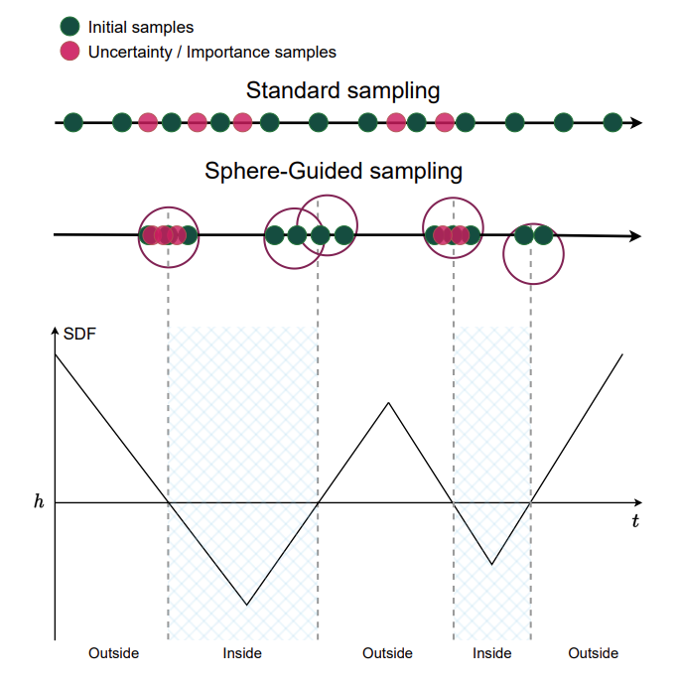
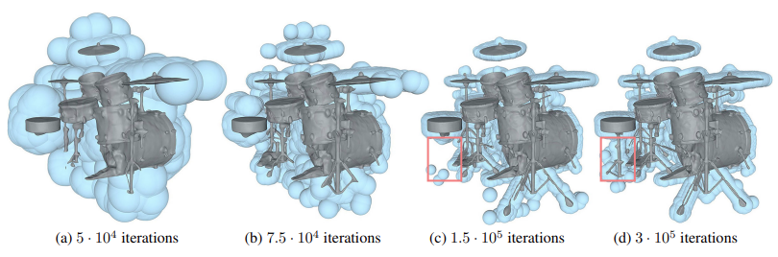
pipeline
17

Slide 18
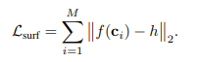
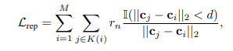
pipeline
球体一开始半径很大，中心均匀分布，半径随着训练衰减。
中心期望分布在sdf=0的位置，但避免点云聚集到某一局部最优点，因此设计了两个损失函数
18

Slide 19
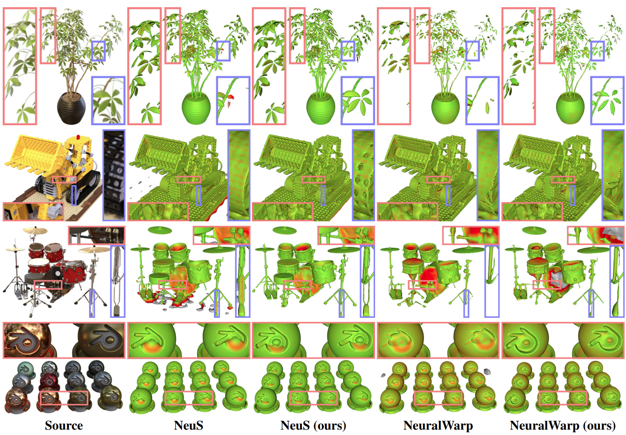
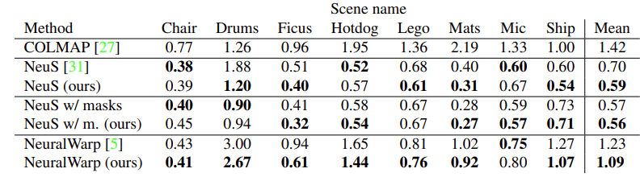
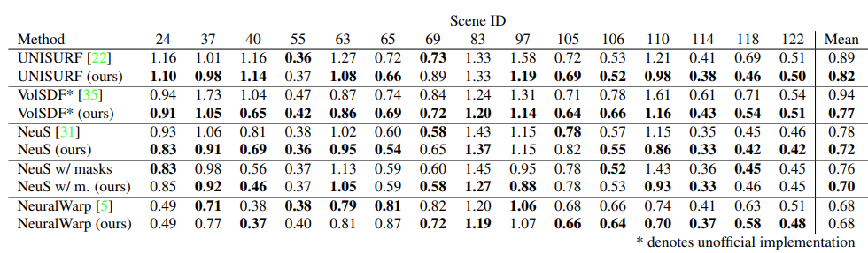
实验结果
19

Slide 20
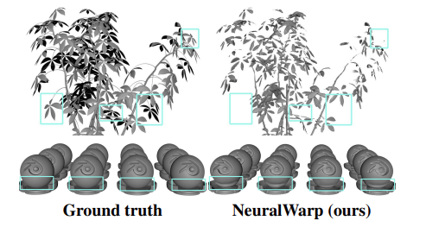
优缺点分析
优点：
本文的采样方法的确是一种在sdf下较为自然的设计方案，提高了采样效率。相比于八叉树等，一定程度上避免了过拟合，挺好。
缺点（我认为是采样加速的共有问题）：
1，快速收敛导致的部分结构缺失，依赖点云的初始化质量
2，设置了15000个的点云，求交和计算间隔的成本挺高的（可能需要再次分块pointnerf）
20

Slide 21
谢谢!
21

Slide 22
Neural 3D Scene Reconstruction with the Manhattan-world Assumption
2022 cvpr

Slide 23
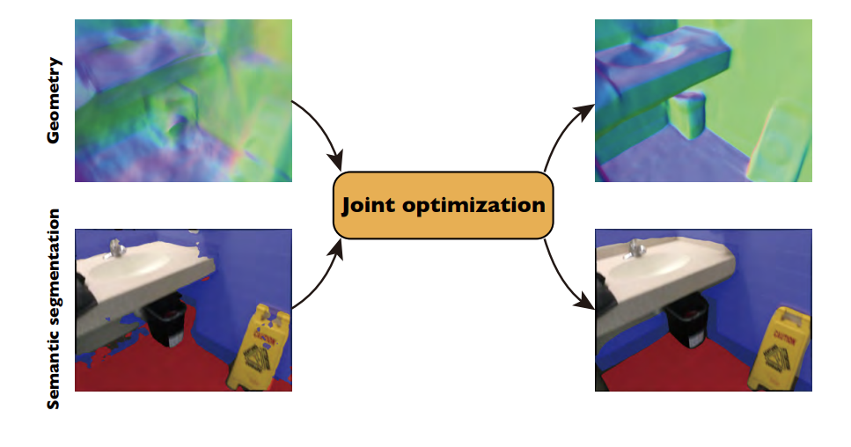
主要贡献
问题根源：
作者认为室内的重建场景中，存在的主要问题是无纹理区域过多，且主要集中在墙体和地板等位置。
解决方案：
引入了深度、法向量的监督，并使用了分割标签来保证正确的几何建模
23

Slide 24
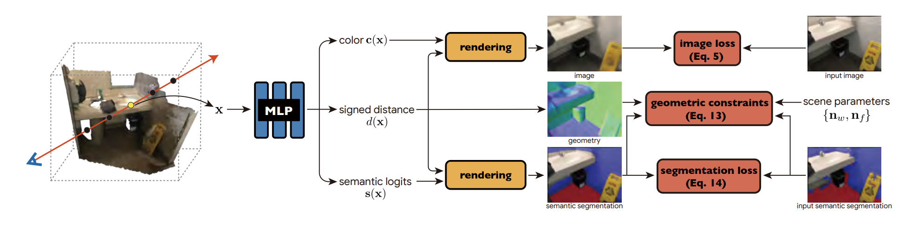
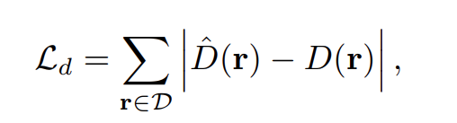
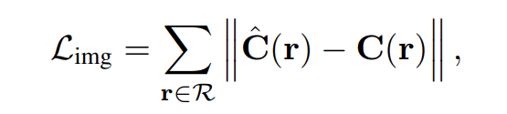
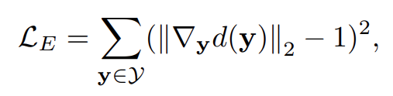
pipeline
24

Slide 25
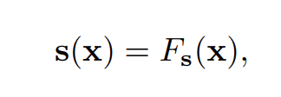
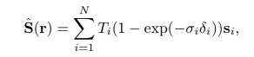
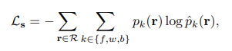
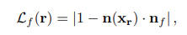
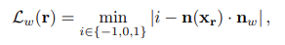
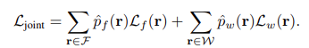
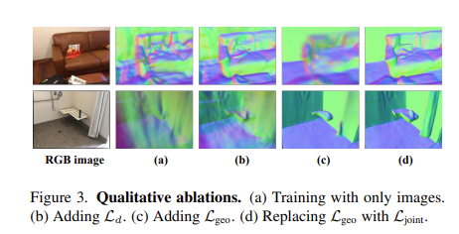
pipeline
核心点：曼哈顿世界约束
对于每个像素点，使用类似rgb的标签约束
对于推测出标签的像素点，分别计算是地板还是墙壁的法向量损失
25

Slide 26
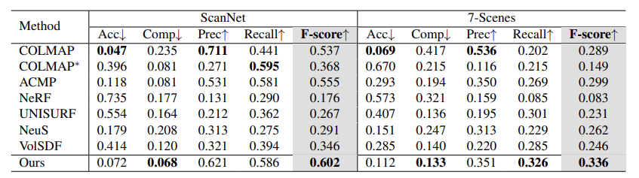
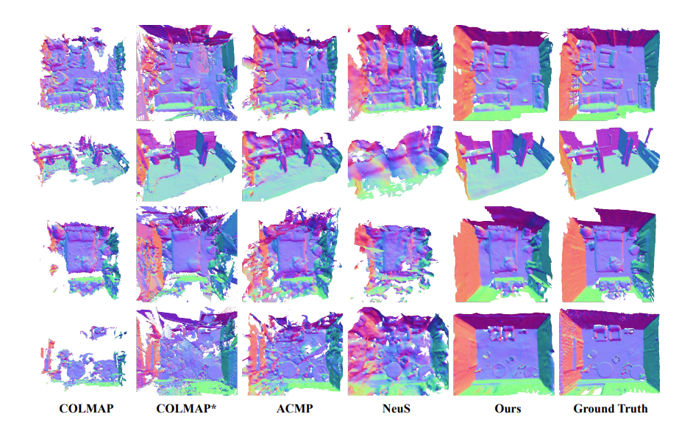
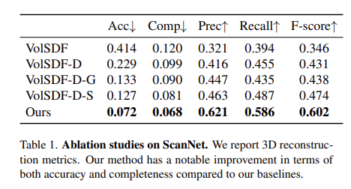
实验结果
26

Slide 27
Self-supervised Super-plane for Neural 3D Reconstruction
2023 cvpr

Slide 28
主要贡献
问题根源：
作者认为室内的重建场景中，存在的主要问题是无纹理区域过多，导致图像间难以匹配。主流的方法是用预训练的网络提供法向量或者深度监督。
但预训练网络限制了使用场景，需要大量的数据和成本。
解决方案：
提出了一种自监督的法向量聚类方法，能够提升弱纹理区域的表现，并实现对表面的分割。
28

Slide 29
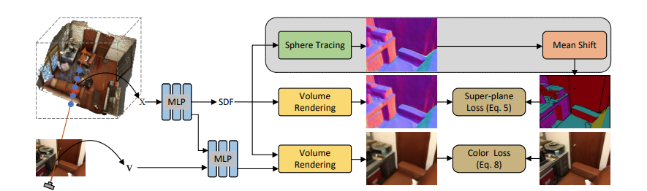
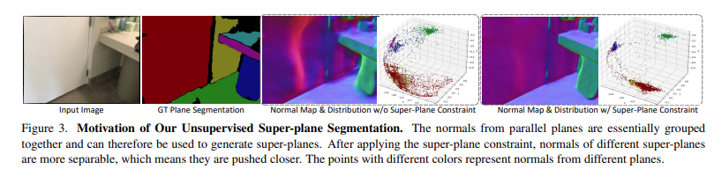
pipeline
29

Slide 30
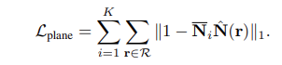
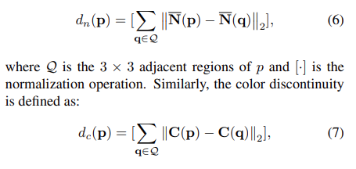
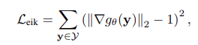
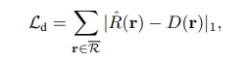
pipeline
超平面约束
特殊区域掩码
Eikonal Loss
深度损失
30

Slide 31
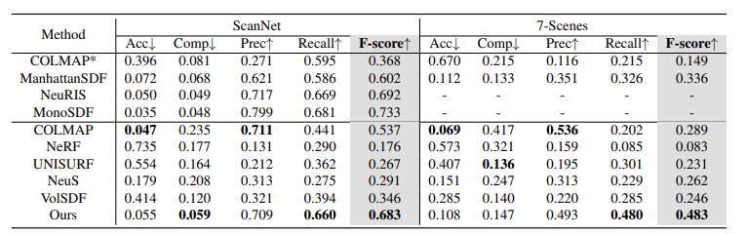
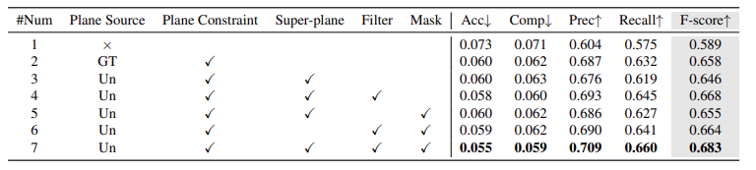
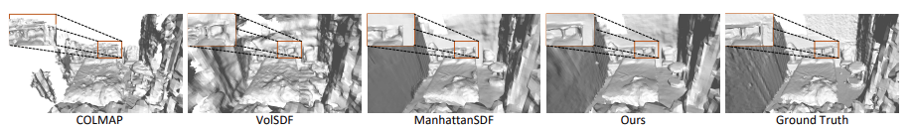
实验结果
31

Slide 32

优缺点分析
优点：
第一篇自监督方法，相比于baseline有较大的提升（0.1）
可以考虑改进的点：
1，网路结构还是纯mlp，没有用上深度信息（monosdf）
2，聚类的方法是否合理，码本的方法是否可用
3，法向量是否有加入的必要（与深度相比）
Sturctnerf的核心是处理少视角的问题，思路类似？有监督。通常sdf-base和voxel-base不会互相比。
32

